Slide 1

Lic. Ana maria Suarez – maestra de educación especial
Lic. Jaime Figueroa – fisioterapeuta
Lic. angela herrera - psicologa

Slide 2
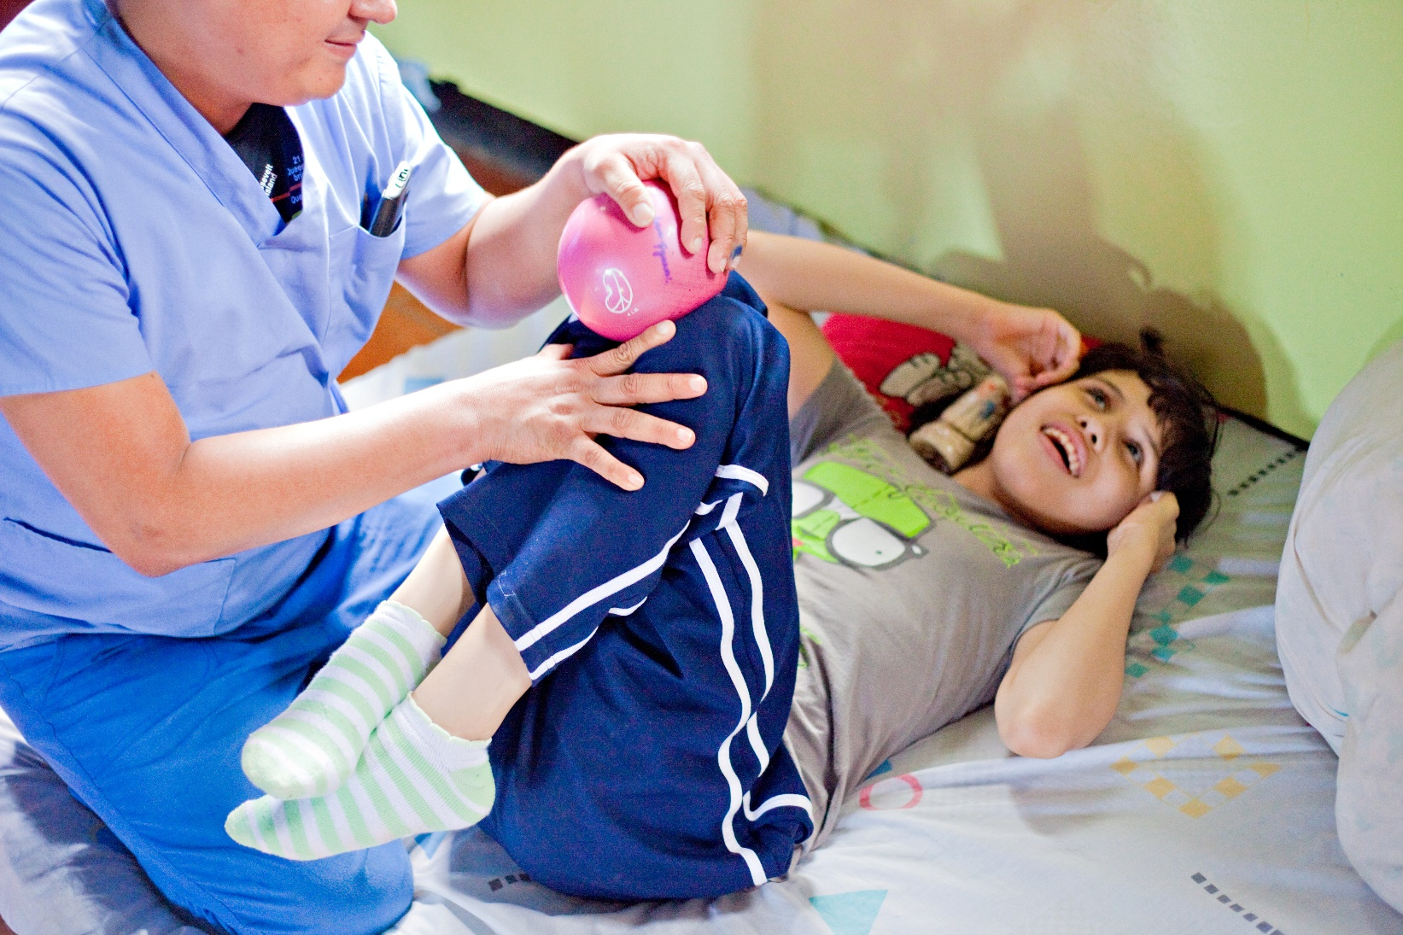
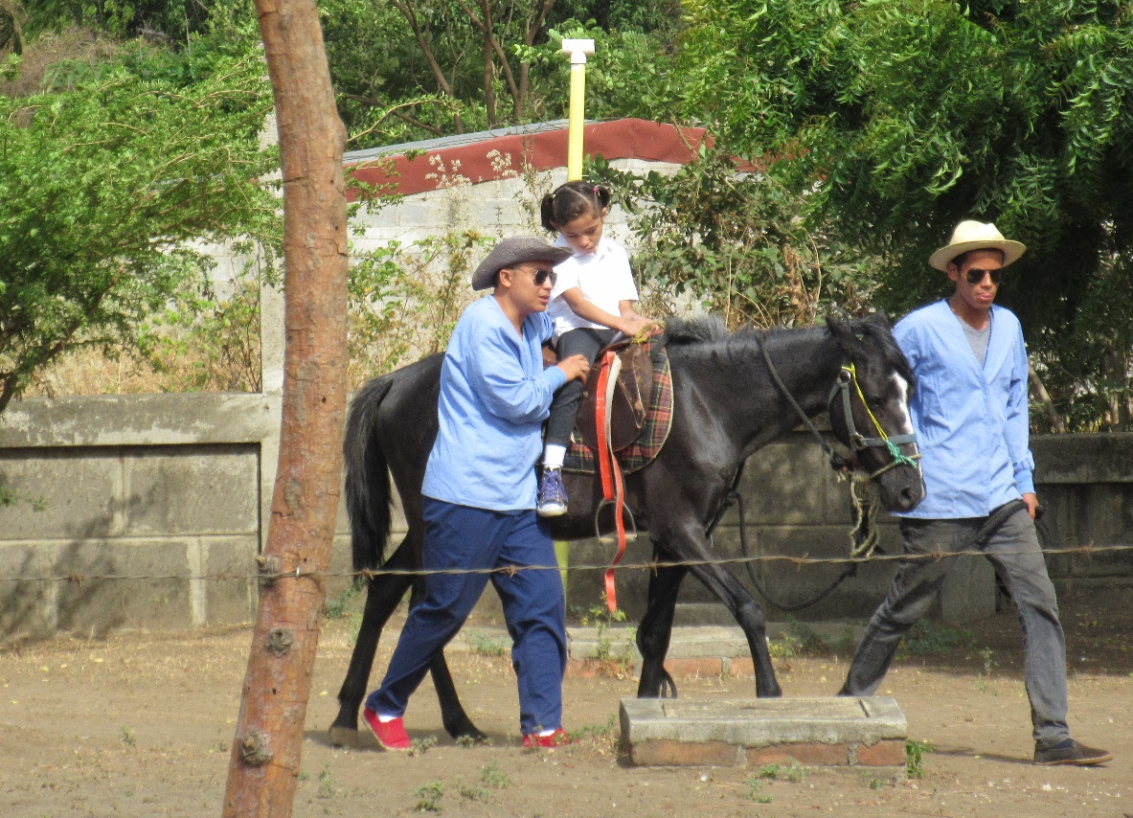

Slide 3
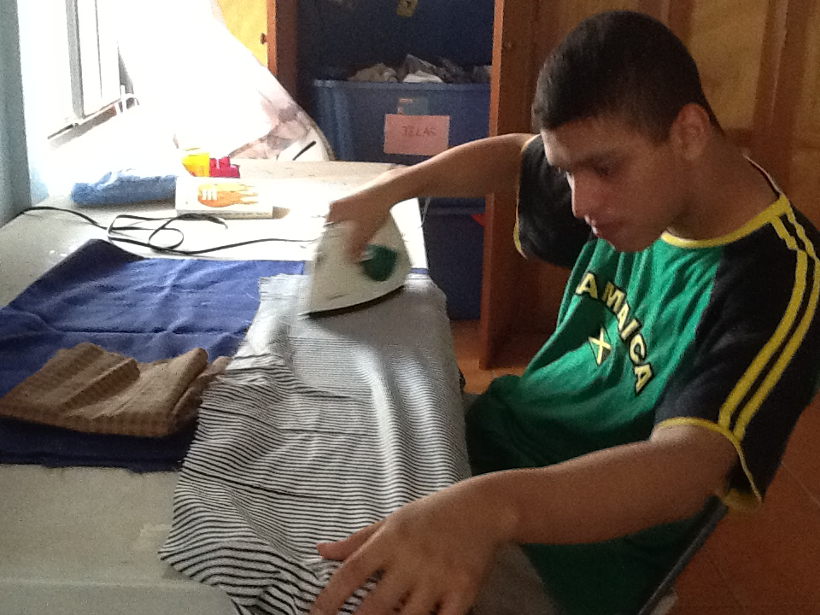
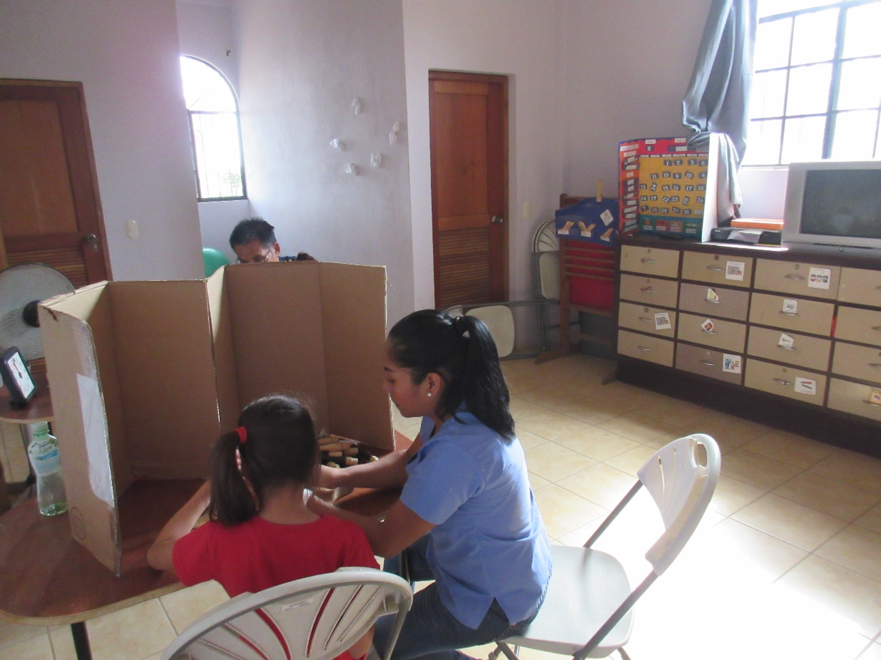

Slide 4
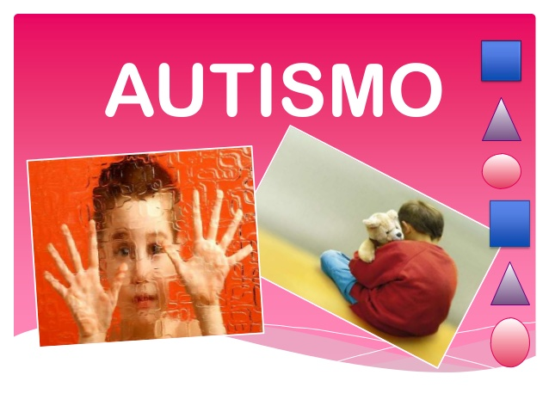

Slide 5
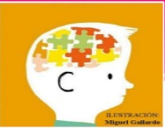
¿Qué es autismo?
El autismo es un espectro de trastorno caracterizado por un grave déficit del desarrollo, permanente y profundo.
Afecta la socialización, la comunicación, la imaginación, la planificación, y la reciprocidad emocional, y la evidencia conductas repetitivas o inusuales.

Slide 6
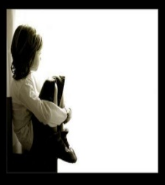
¿El autismo es curable?
El autismo es un trastorno para el cual no existe cura, si a una persona le diagnostican autismo, toda su vida cursara este trastorno; sin embargo si se estimula adecuadamente puede desarrollar habilidades en algunas áreas pueden llegar a desarrollar un gran potencial que les permita una integración y un funcionamiento en la vida diaria

Slide 7
Tipos de autismo
Trastorno Autismo
Trastorno Asperger
Trastorno Generalizado del Desarrollo No especializado.
Trastorno del Rett
Trastorno des integrativo infantil

Slide 8
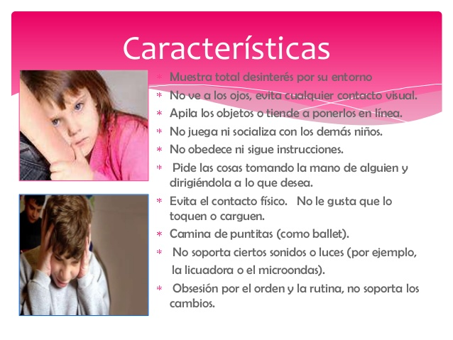
Caracteristicas
Muestra total desinterés por su entorno
No ve a los ojos, evita cualquier contacto visual.
Apila los objetos o tiende a ponerlos en línea.
No juega ni socializa con los demás niños
No obedece ni sigue instrucciones.
pide las cosas tomando la mano de alguien y dirigiéndola a lo que desea.
Evita el contacto físico. No le gusta que lo toquen o carguen.
Camina de puntitas (como ballet)
No soporta ciertos sonidos o luces (por ejemplo la licuadora o el microondas).
obsesión por el orden y la rutina, no soporta los cambios

Slide 9
¿Es frecuente el autismo?
El autismo es un trastorno infantil que tiene una mayor incidencia en los niños que en niñas, y todos los síntomas aparecen en aproximadamente 4 de cada 10,000 niños

Slide 10
Causas
Las causas del autismo aun son desconocidas, pero existen algunas teorías:
Causas ambientales y medio social.
Deficiencia y anomalía cognitivas, parece existir alguna base neurológica aunque no esta demostrado.
Ciertos procesos biológicos, se ha encontrado exceso de secreción de serotonina en las plaquetas de los autistas

Slide 11
Tratamiento
Conseguir la capacidad funcional.
La modificación de la conducta estricta y temprana puede prevenir un futuro uso de medicamentos.
Medicamentos
Los doctores pueden establecer una variedad de medicamentos para reducir las conductas auto dañinas y otros síntomas problemáticos del autismo.

Slide 12
Estrategias educativas
Intervención de:
Educación y conducta
Los terapeutas y educadores especiales pueden trabajar con niños autistas y ayudarlos a desarrollar destrezas sociales, conductuales y de lenguaje

Slide 13
Estrategias educativas
Horario visual
Consideraciones del entorno estimulación visual y auditiva en el aula y hogar debe tomarse en cuenta.
Estructura visual
Alternativas a la comunicación verbal

Slide 14
Estrategias educativas
Algunos niños pueden tener deficiencia significativas en la comunicación expresivas sistema de comunicaciones por intercambio de imágenes (PECS) – 1965 que permite a los niños iniciar una conversación.

Slide 15
Estrategias educativas
La instrucción directa de las habilidades sociales.
Un programa efectivo que usa la enseñanza estructurada, se basa en la organización del espacio, cambio de actividades mediante agendas.

Slide 16
Estrategias educativas
Sistema de estudio y trabajo para facilitar el proceso aprendizaje estimular la independencia del alumno.

Slide 17
La utilización de sistemas alternativos
Navegador ZAC. – Un navegador diseñado especialmente para que lo utilicen niños con autismo.
proyect@Emociones ¿Cómo trabajar las emociones básicas?

Slide 18
Muchas Gracias

